Slide 1
সকলকে শুভেচ্ছা

Slide 2
পরিচিতি
শিক্ষক পরিচিতি
পাঠ পরিচিতি
সুমনা পাল
প্রধান শিক্ষক
ভাটিকৃষ্ণনগর সপ্রাবি
ভৈরব,কিশোরগঞ্জ।
শ্রেণিঃ ৩য়
বিষয়ঃ গণিত
অধ্যায়ঃ ৯ ( পরিমাপ )
পাঠ্যাংশঃ দৈর্ঘ্য
সময়ঃ ৪০ মিনিট

Slide 3
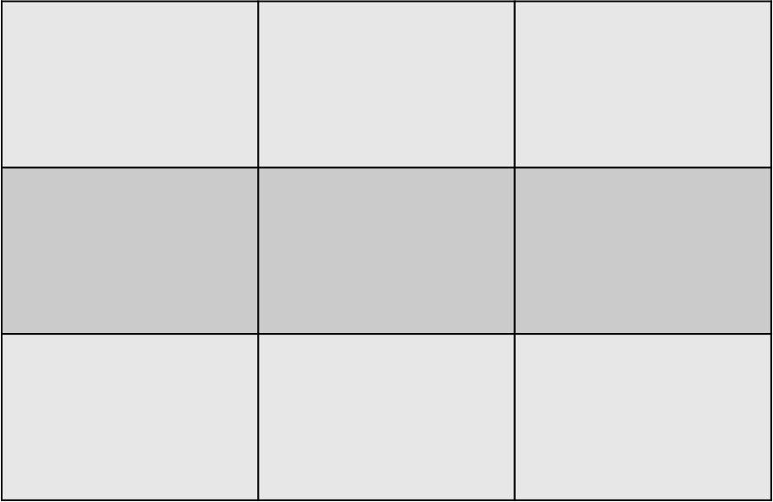
গণিতের খেলা
১ থেকে ৯ পর্যন্ত সংখ্যা লিখে খালি ঘরগুলো পূরণ কর যেন পাশাপাশি এবং উপর নিচে সংখ্যাগুলোর যোগফল ১৫ হয়।
২
৯
৪
৭
৫
৩
৬
১
৮

Slide 4
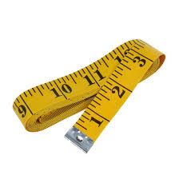
বলতো এটা কিসের ছবি ?
দৈর্ঘ্য পরিমাপের ফিতা

Slide 5
বলতো এটা কি ?
বলতো স্কেল দিয়ে আমরা কি করি?
স্কেল
স্কেল দিয়ে কোন বস্তুর দৈর্ঘ্য মাপা যায় ।

Slide 6
আজকের পাঠ
“ দৈর্ঘ্য”

Slide 7
শিখনফল
এই পাঠ শেষে শিক্ষার্থীরা যা যা শিখবেঃ
২৪.১.১ : মিটার স্কেল/ফিতা ব্যবহার করে বিভিন্ন দ্রব্যের/জিনিসের দৈর্ঘ্য মিটার, সেন্টিমিটার ও মিলিমিটারে মাপতে পারবে এবং পরিমাপ লিখতে পারবে ।
২৪.৪.১: এক কিলোমিটারে কত মিটার এবং এক মিটারে কত সেন্টিমিটার তা বর্ণনা করতে পারবে ।
২৪.৪.৩: মিটার ও সেন্টিমিটারকে সেন্টিমিটারে প্রকাশ করতে পারবে ।

Slide 8
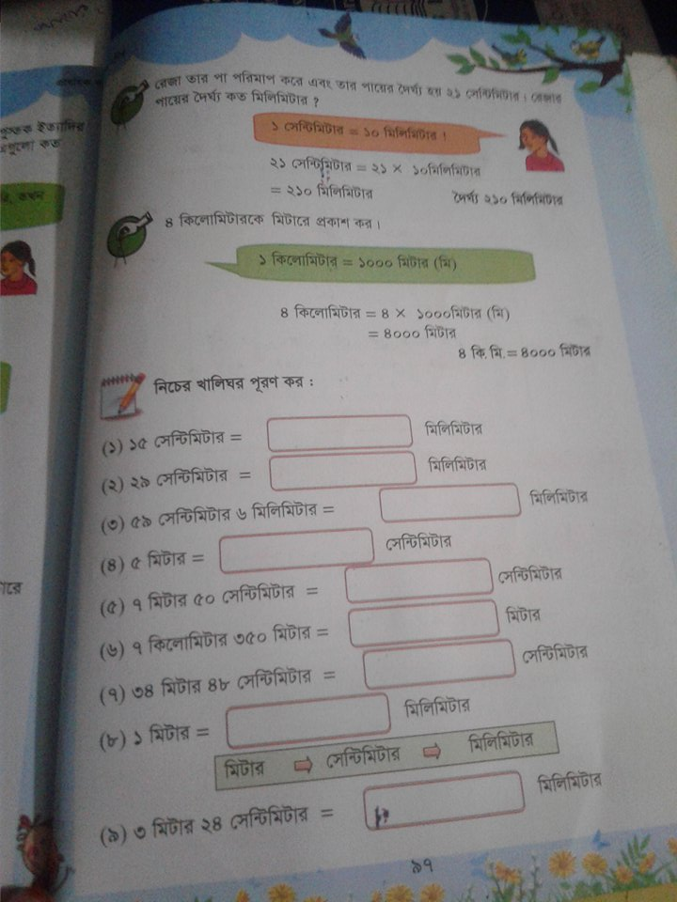
পাঠ্যবইয়ের ৯৭ পৃষ্ঠা খোল

Slide 9
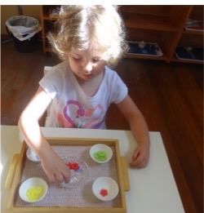
একক কাজ
সময় – ৩ মিনিট
১ কিলোমিটার = কত মিটার ?
১ মিটার = কত সেন্টিমিটার ?
১ সেন্টিমিটার = কত মিলিমিটার ?

Slide 10
দৈর্ঘ্য পরিমাপের একক মিটার
মিটারের চেয়ে বড় একক কিলোমিটার
মিটার এর চেয়ে ছোট একক সেন্টিমিটার
সেন্টিমিটারের চেয়ে ছোট একক মিলিমিটার

Slide 11
এসো জেনে নিই
১ কিলোমিটার= ১০০০ মিটার
১ মিটার = ১০০ সেন্টিমিটার
১ সেণ্টিমিটার = ১০ মিলিমিটার
১ মিটার = ১০০০ মিলিমিটার

Slide 12
রেজা বাজারে গিয়ে ২ মিটার ২১ সেন্টিমিটার কাপড় ক্রয় করল ।
ক) ১ মিটার = কত মিলিমিটার ?
খ) ২ মিটার = কত সেন্টিমিটার ?
গ) ২ মিটার ২১ সেন্টিমিটার =কত মিলিমিটার ?

Slide 13
ক) ১ মিটার = ১০০০ মিলিমিটার ।
খ) ২ মিটার = কত সেন্টিমিটার ?
১ মিটার = ১০০ সেন্টিমিটার
২ মিটার = ২× ১০০ = ২০০ সেন্টিমিটার ।
গ) ২ মিটার ২১ সেন্টিমিটার =কত মিলিমিটার ?
১ মিটার = ১০০০ মিলিমিটার
১সেন্টিমিটার = ১০ মিলিমিটার
২ মিটার = ২ × ১০০০ = ২০০০ মিলিমিটার
২১ সেন্টিমিটার =২১ × ১০= ২১০ মিলিমিটার
___________________________________________
২২১০ মিলিমিটার

Slide 14
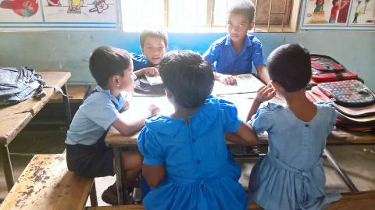
সময় – ৫ মিনিট
দলীয় কাজ
তুমি তোমার বিদ্যালয়ের বোর্ডটি মেপে দেখলে যে ২ মিটার ৫ মিলিমিটার ।
ক) ১ মিটার = কত সেন্টিমিটার ?
খ) ২ মিটার ৫ মিলিমিটার = কত মিলিমিটার ?

Slide 15
ক) ১ মিটার = ১০০ সেন্টিমিটার ।
খ) ২ মিটার ৫ মিলিমিটার = কত মিলিমিটার ?
১ মিটার = ১০০০ মিলিমিটার
২ মিটার = ২× ১০০০ = ২০০০ মিলিমিটার
৫ মিলিমিটার = ৫ মিলিমিটার
_____________________________________
২০০৫ মিলিমিটার

Slide 16
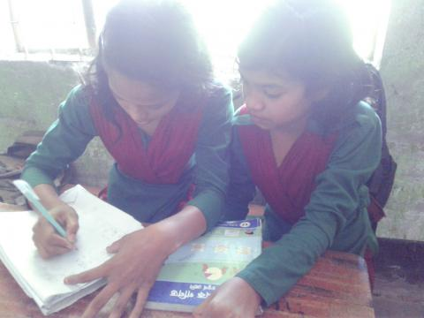
জোড়ায় কাজ
সময় – ৩ মিনিট
৬ মিটারকে সেন্টিমিটারে প্রকাশ কর ।

Slide 17
মূল্যায়ন
সময়- ৫মিনিট
তুমি বাজারে গিয়ে ২ মিটার ৫০ সেন্টিমিটার কাপড় ক্রয় করল।
ক) ২ মিটার = কত সেন্টিমিটার ?
খ) ২ মিটার ৫০ সেন্টিমিটার = কত সেন্টিমিটার ?

Slide 18
বাড়িরকাজ
তোমার বড় ভাই বাজারে গিয়ে ৫ মিটার ২৫ সেন্টিমিটার কাপড় ক্রয় করল।
ক) ৫ মিটার = কত সেন্টিমিটার ?
খ) ৫ মিটার ২৫ সেন্টিমিটার = কত সেন্টিমিটার ?

Slide 19
সকলকে ধন্যবাদ

